Slide 1
Цветочная клумба - на радость всем
Проект учащихся 1 "а" класса
МОКУ С(К)ОШ-И № 34

Slide 2
ЦЕЛЬ: благоустройство территории школы-интерната
ЗАДАЧИ:
Принять участие в комплексном благоустройстве территории школы-интерната
Эстетическое оформление территории
Повышение экологической культуры учащихся
Пропаганда ЗОЖ

Slide 3
Активизация познавательной и творческой деятельности
Приучение к труду и формирование гражданской ответственности за экологическую обстановку
Создать дизайн клумб, цветников
Изучить литературу по цветоводству и выбрать цветы для саженцев
Воспитать желание создавать красоту своими руками

Slide 4
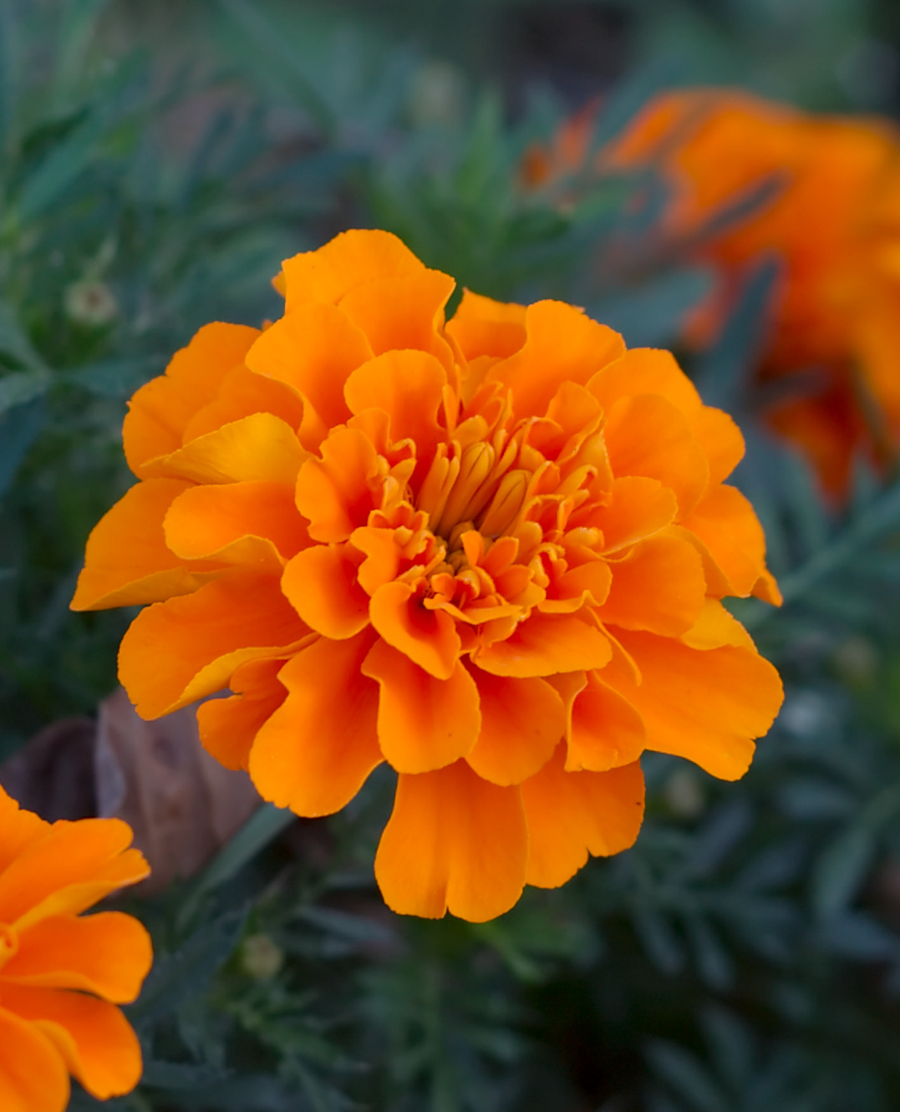
1. Бархатцы
Как сажать: семенами или рассадой.
Когда сажать: семенами — во второй половине мая;
рассадой — в конце мая или начале июня.
Где сажать: в солнечном месте.
Как долго цветут: с июня (при посадке рассадой) или июля (при посадке семенами) до первых заморозков.
Очень часто из этих невысоких кустообразных цветов делают живой бордюр. Их высаживают и на овощных грядках, поскольку аромат бархатцев отпугивает садовых вредителей.
В период роста бархатцы нужно поливать раз в день, затем достаточно нескольких раз в неделю. Кроме того, следует раз в неделю рыхлить верхний слой земли и периодически срезать увядшие цветы.

Slide 5
2. Петуния
Как сажать: рассадой.
Когда сажать: в конце мая или начале июня.
Где сажать: в солнечном безветренном месте.
Как долго цветут: с июня до первых заморозков.
Петуния полюбилась многим садоводам за изобилие потрясающих оттенков. Кроме того, она довольно устойчива к болезням и вредителям.
Чтобы не повредить петунию, поливают её под корень. После пересадки делают это через день, затем — по мере высыхания почвы. Плюс растение нужно периодически пропалывать и убирать с него увядшие соцветия.

Slide 6
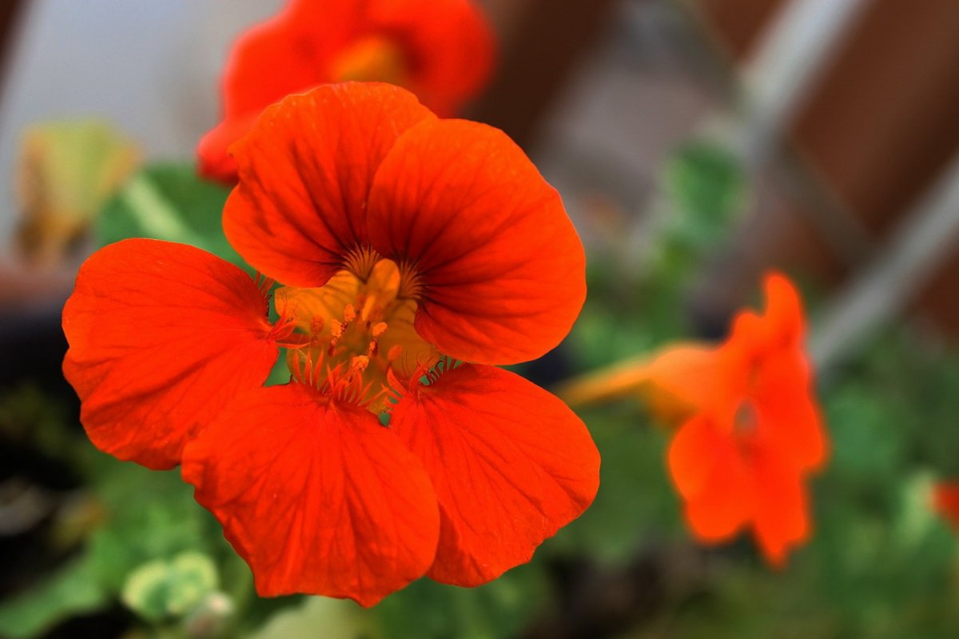
3. Настурция
Как сажать: семенами или рассадой.
Когда сажать: семенами — во второй половине мая; рассадой — в начале июня.
Где сажать: в солнечном безветренном месте.
Как долго цветут: с июня (при посадке рассадой) или июля (при посадке семенами) до конца лета.
Перед посевом семена лучше замочить в горячей воде на сутки, чтобы они проросли быстрее. А вот цветущее растение не любит слишком много влаги. Пока настурция растёт, её нужно поливать раз в 1–2 дня, а в период цветения — только при пересыхании почвы.
Ещё придётся иногда избавлять растение от сорняков, убирать с него увядшие цветы и рыхлить верхний слой земли.

Slide 7
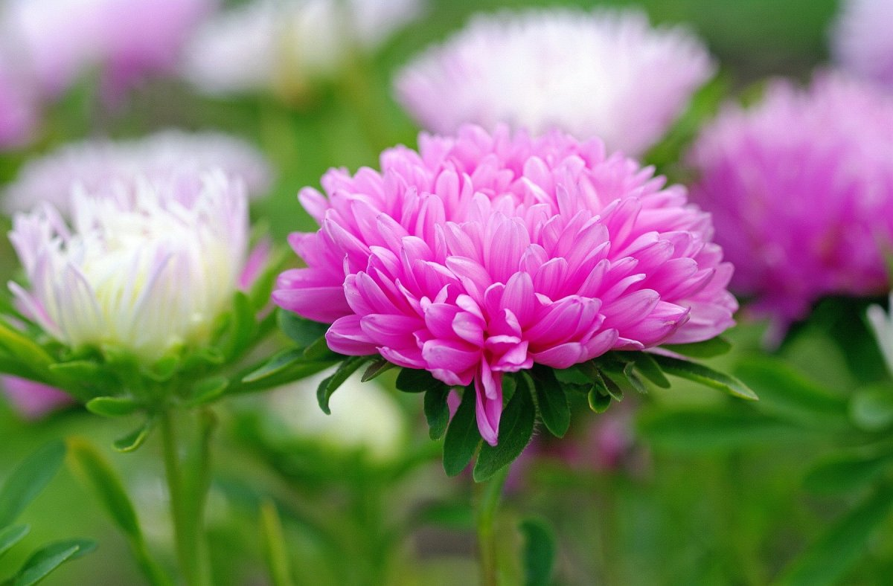
4.Астра
Как сажать: семенами или рассадой.
Когда сажать: рассадой — во второй половине мая; семенами — в октябре — ноябре или в конце апреля — начале мая.
Где сажать: в солнечном месте или в полутени.
Как долго цветут: с июля по октябрь.
Однолетние астры отлично подходят для создания букетов, поскольку в срезанном виде долго сохраняют красивый внешний вид. Цветы нужно поливать несколько раз в неделю, периодически пропалывать и рыхлить верхний слой почвы.

Slide 8
ДИЗАЙНЫ КЛУМБЫ

Slide 9
ВЫВОДЫ:
Благоустройство территории школы – дело занятное, интересное и благородное. К тому же, объединённые одной идеей, мы сплачиваемся как коллектив. Происходит сплочение и наших родителей между собой и с нами, детьми. Создание цветочной клумбы – не только необходимость украсить школьный участок, но и инициатива, творчество, фантазия, воображение. Творение прекрасного – замечательная идея!

